Slide 1
ভোলদিঘী কামিল মাদরাসায় সকলকে
স্বাগতম

Slide 2
পরিচিতি
হাসান আহমেদ
সহকারি শিক্ষক ( কম্পিউটার)
ভোলদিঘী কামিলমাদরাসা।
শাহরাস্তি, চাঁদপুর।
বাংলাদেশ ও বিশ্বপরিচয়
৬ষ্ঠ শ্রেণি
পাঠের বিষয়
জনসংখ্যা সমস্যা ।
01720568077

Slide 3
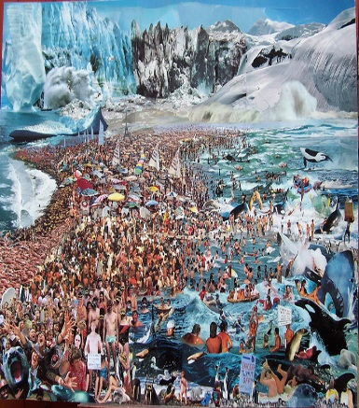
নিচের চিত্রগুলো লক্ষ্য কর

Slide 4
একটি পারিবারে ছবি

Slide 5
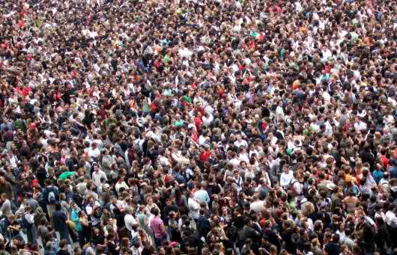
জনসংখ্যা ও বর্তমান পরিস্থিতি

Slide 6
আজকের পাঠঃ
জনসংখ্যা বৃদ্বির কারন, ফলাফল ও তার প্রতিকার

Slide 7
শিখন ফলঃ
জনসংখ্যা বৃদ্বির কারন ও তার কুফল সম্পর্কে বলতে পারবে।
অধিক জনসংখ্যা হ্রাসের প্রক্রিয়া সম্পর্কে লিখতে ও বলতে পারবে।
গ্রীণ হাউজ এফেক্ট কেন হয় সে সম্পর্কে বলতে পারবে।

Slide 8
জনসংখ্যা বৃদ্বির কারনঃ

Slide 9
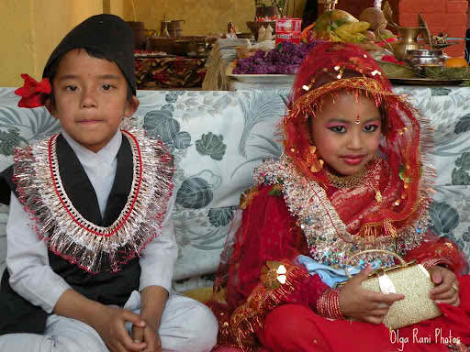
বাল্য বিবাহ

Slide 10
বহু বিবাহ

Slide 11
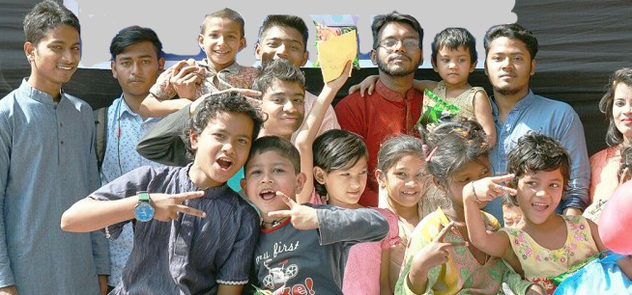
অসচেতনতা

Slide 12
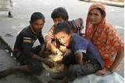
দারিদ্রতা

Slide 13
অজ্ঞতা

Slide 14
জনসংখ্যা বৃদ্বির ফলাফল

Slide 15
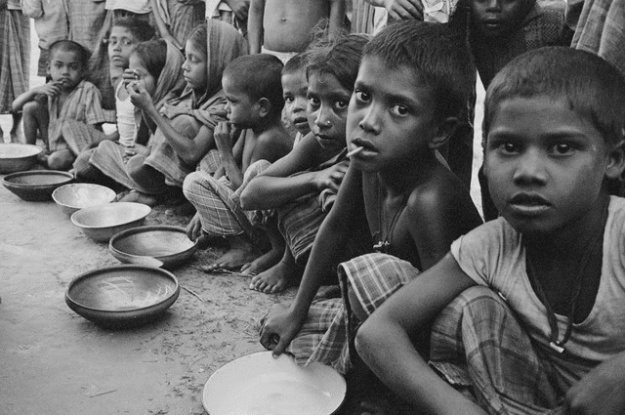
খাদ্য সমস্যা

Slide 16
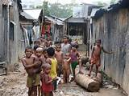
বস্ত্র সমস্যা

Slide 17
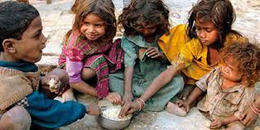
পুস্টি হীনতা

Slide 18
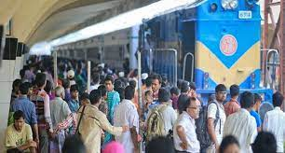
যানবাহনের অভাব

Slide 19
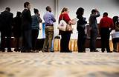
কর্ম সংস্থানের অভাব

Slide 20
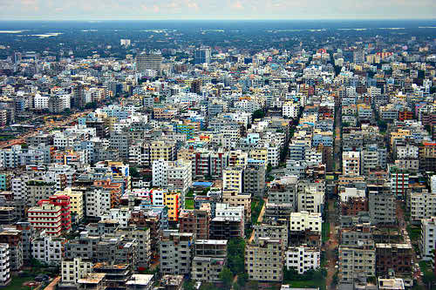
অপরিকল্পিত নগরায়ান

Slide 21
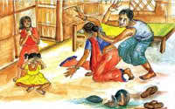
পারিবারিক কলহ

Slide 22
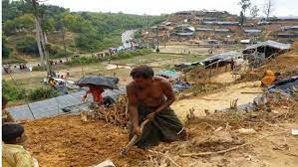
গাছ পালা নিধন

Slide 23
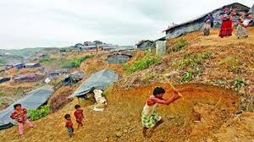
পাহাড় নিধন

Slide 24
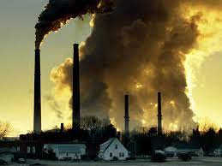
পরিবেশ দূষণ

Slide 25
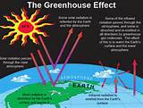

Slide 26
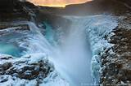
বরফ গলছে

Slide 27
স
মা
ধা
ন

Slide 28
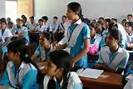
জনগনকে শিক্ষিত করা

Slide 29
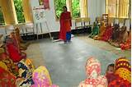
জনগনকে সচেতন করা

Slide 30
ছেলে হোক মেয়ে হোক দুটি সন্তান যথেষ্ট

Slide 31
বিভিন্ন মিডিয়াতে প্রচার

Slide 32
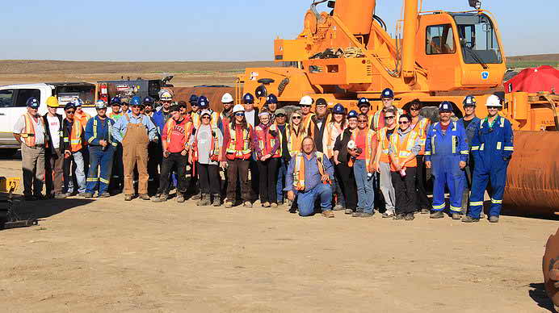
দক্ষ জনগোষ্ঠী

Slide 33
একক কাজঃ
১) জনসংখা বৃদ্বির একটি কারন বল।
২) অধিক জনসংখ্যা হ্রাসের একটি ঊপায় বল।
০২ মি

Slide 34
মূল্যায়নঃ
জনসংখা বৃদ্বির কারন গুলো লিখ।
জনসংখ্যা বৃদ্বি পেলে কিকি সমস্যা হয়?
০৫ মি

Slide 35
বাল্য বিবাহ
খাদ্য সমস্যা
প্রচার কার্য

Slide 36
বাড়ীর কাজঃ
১) জনসংখ্যা বৃদ্বির কারন ও তার প্রতিকার সম্পর্কে ১০ টি বাক্য লিখ। ১০ মিনিট

Slide 37
সবাইকে
ধন্যবাদ

